Slide 1

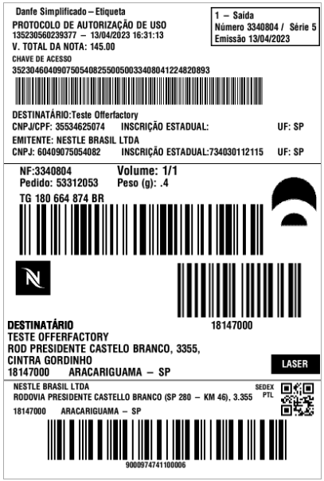
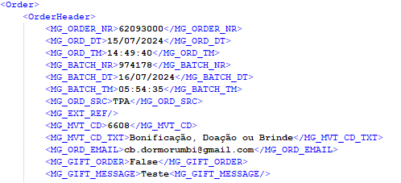

IDENTIFICAÇÃO ACESSÓRIOS
Integração
Realizar envio do pedido teste
Realizar mapeamento da Interface no DHL LINK e WMS
Elaborador FD ( Levantar Custo do Desenvolvimento )
- Validar possível trava sistêmica para realizar a liberação após identificação
- Validar possível désvio de rampa
- Incluir identificação na Etiqueta ( “LAZER” )

